Slide 1
文献汇报
高铭阳
2020.05.15

Slide 2
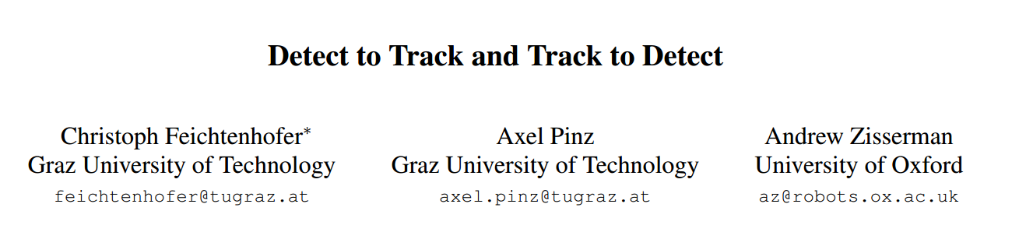
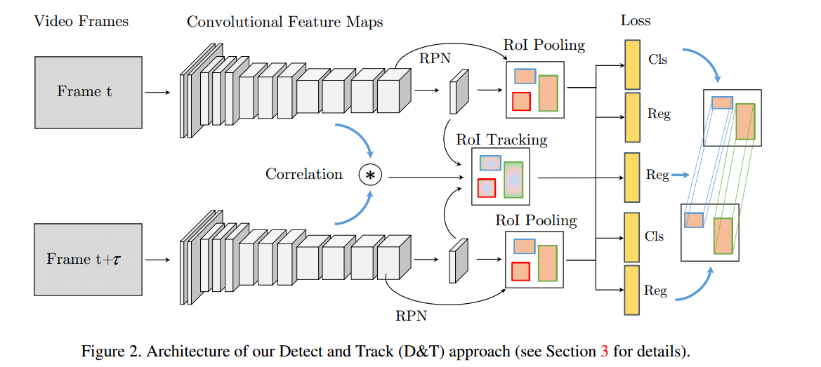

Slide 3
背景
视频目标检测最近掀起了一阵研究热潮，尤其是在ImageNet VID竞赛提出之后。不同于ImageNet DET竞赛，VID中目标会在图片序列中出现，并且往往伴随着额外的挑战：
1、数据集大小：VID中有1.3M张图片，作为对比，DET有400K张，COCO有100K张。2、运动模糊：由相机运动或目标运动造成。
3、图片质量：网络视频片段的质量通常不如静态图片。
4、部分遮挡：由视角变化或者目标移动造成。
5、姿势：不常见的姿态在视频序列中频繁出现。
贡献
文章的贡献主要是三个方面：
1、设置了一个ConvNet结构来同时进行检测和跟踪，使用了一个多任务目标函数来进行逐帧的检测和跨帧跟踪回归。
2、引入了目标在时间尺度上的相关特征来辅助ConvNet进行跟踪。
3、我们将帧与帧之间的检测结果用跨帧的目标跟踪轨迹联系起来，以此来产生视频上的精确度更高的检测结果。

Slide 4
D&T方法
首先，给定一个图像对，通过一个特征提取网络（Res-101）提取深度特征供后序任务使用。一个RPN网络根据目标性大小输出候选区域，这些候选区域是对anchor的回归。ROI Pooling从中间的卷积层中生成位置敏感的特征图，用于最终的分类和回归。上述其实是R-FCN的框架，本文对上述框架进行了拓展，将两个PSROI Pooling得到的特征图，连同一个相关特征图，输入ROI tracking层，这个层输出的是框从前帧到后帧的变换。两帧之间的相关性，通过两帧之间PSROI Pooling之间计算得到。ROI tracking的训练，通过帧间的框的坐标回归得到。回归的损失是跟踪预测框与ground truth之间计算soft L1 norm得到。

Slide 5
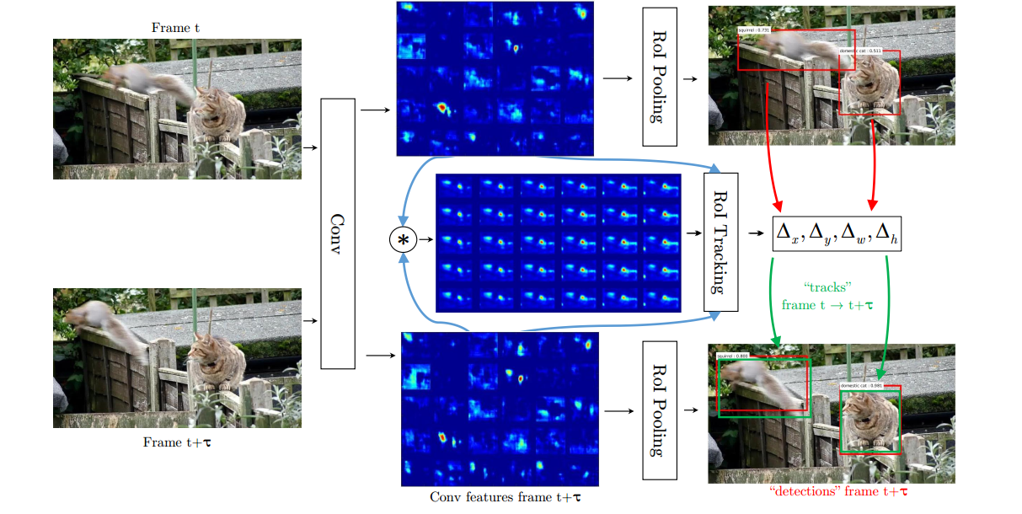
D&T方法

Slide 6
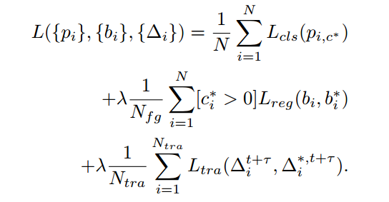
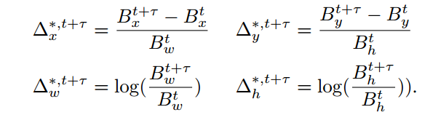
损失函数

Slide 7
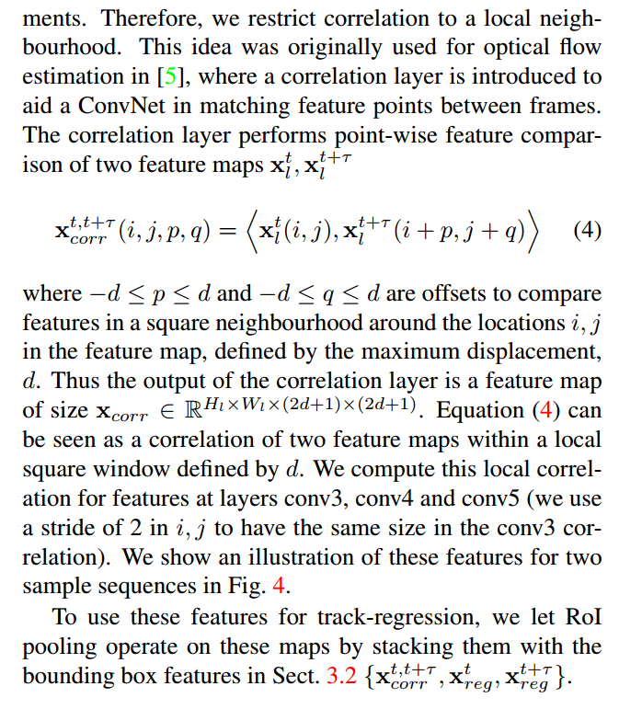
进行目标跟踪的相关特征

Slide 8
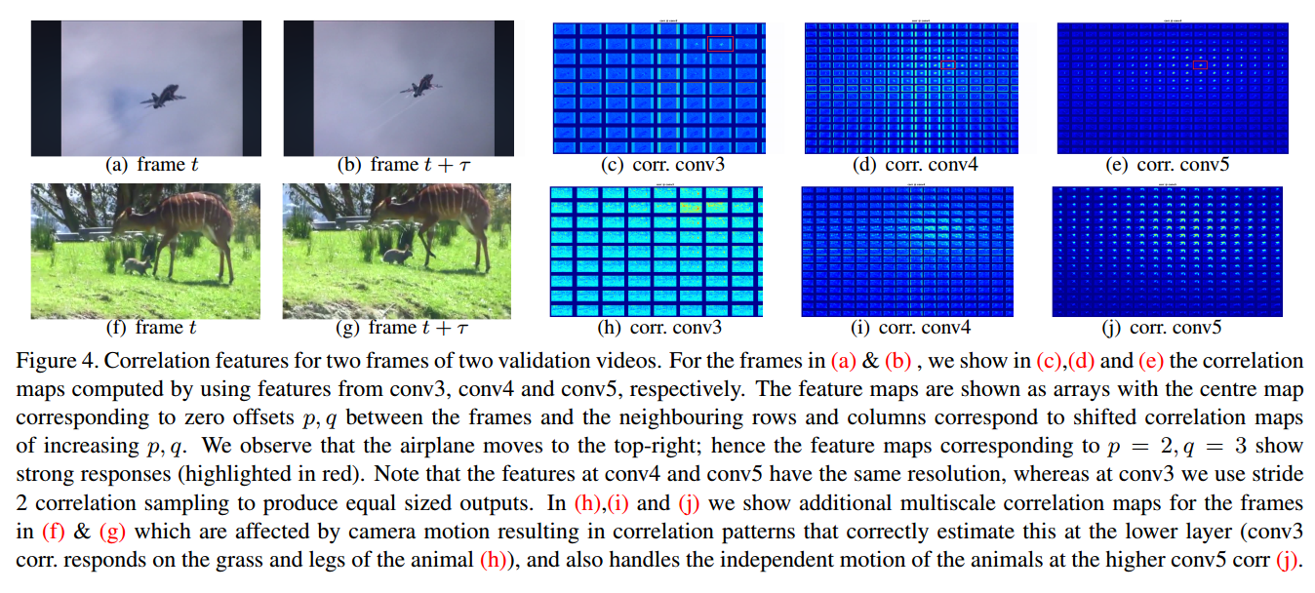

Slide 9
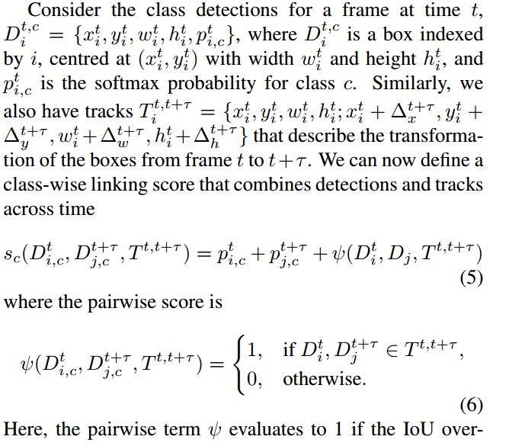
Linking tracklets to object tubes

Slide 10
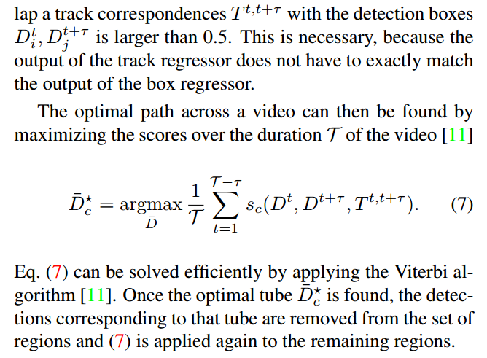
Linking tracklets to object tubes

Slide 11
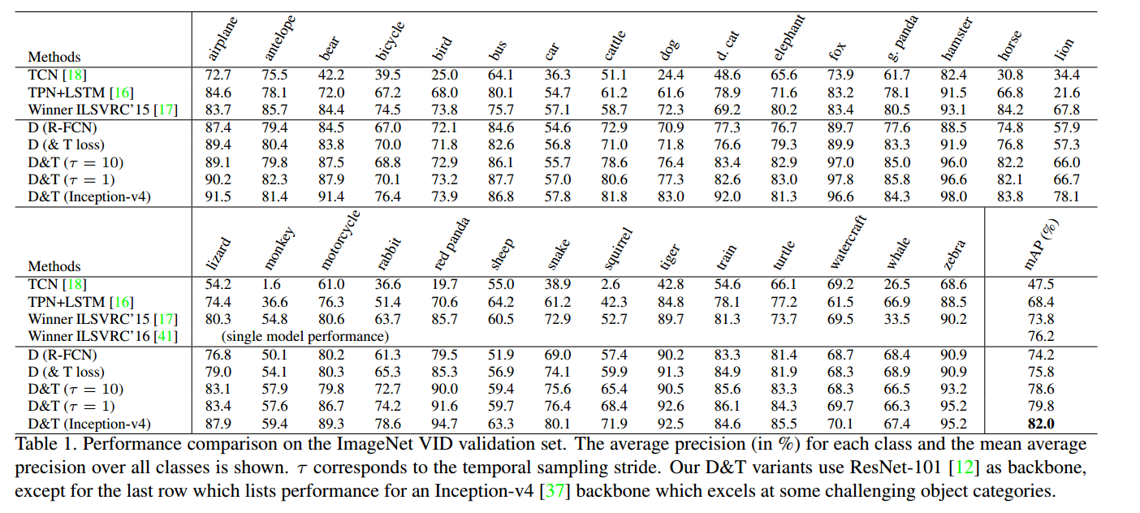

Slide 12
